Slide 1
Презентація
на тему:
Вшанування пам’яті
Панаса Мирного

Slide 2
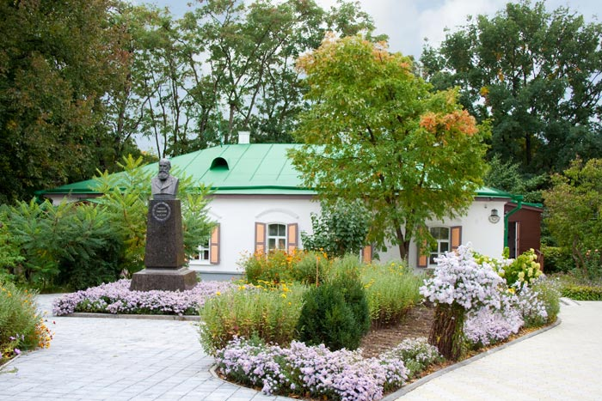
МЕМОРІАЛЬНИЙ БУДИНОК-МУЗЕЙ ПАНАСА МИРНОГО
Тут були створені соціальний роман «Хіба ревуть воли, як ясла повні?», повісті «Голодна воля», «Лихі люди». Вершиною критичного реалізму письменника є соціально-психологічний роман “Повія”, також написаний у Полтаві.

Slide 3
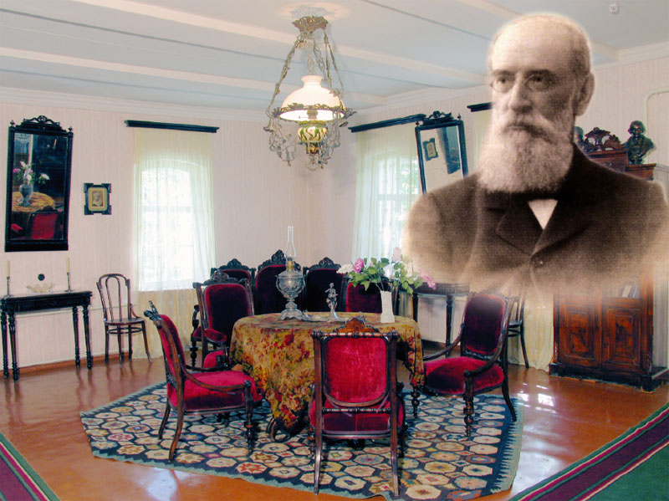
У будинку-музеї зібрані документи, фотознімки та картини, які висвітлюють зв'язки письменника з передовими діячами української культури. Гостями письменника були Леся Українка, М. Коцюбинський, В. Стефаник, М. Старицький, І. Карпенко-Карий, М. Садовський, М. Заньковецька. Панас Мирний приймав їх у цьому будинку

Slide 4
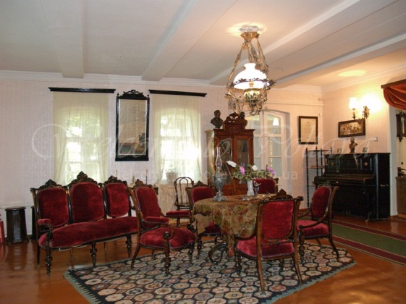
В будинку-музеї показано, як вшановується пам'ять письменника в наші дні. Широко представлені матеріалі про святкування 100-річчя та 125-річчя з дня його народження, видання творів Панаса Мирного мовами народів СНГ і народів світу.

Slide 5
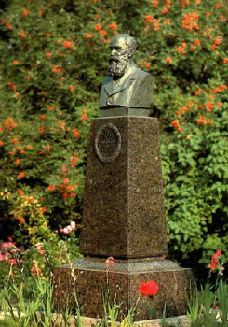
У 1951 році в Полтаві урочисто відкрито пам'ятник письменникові — бронзовий бюст письменника на гранітному постаменті. Автори пам'ятника — скульптори М. Вронський і О. Олійник.

Slide 6
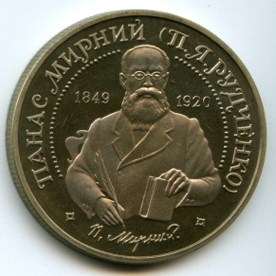
Ювілейна монета "Панас Мирний" присвячена 150-річчю від дня народження видатного письменника-демократа Панаса Мирного

